Slide 1
Statistiek B – contactmoment 4
Assumpties regressieanalyse
Meervoudige regressieanalyse

Slide 2
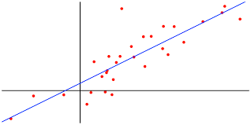
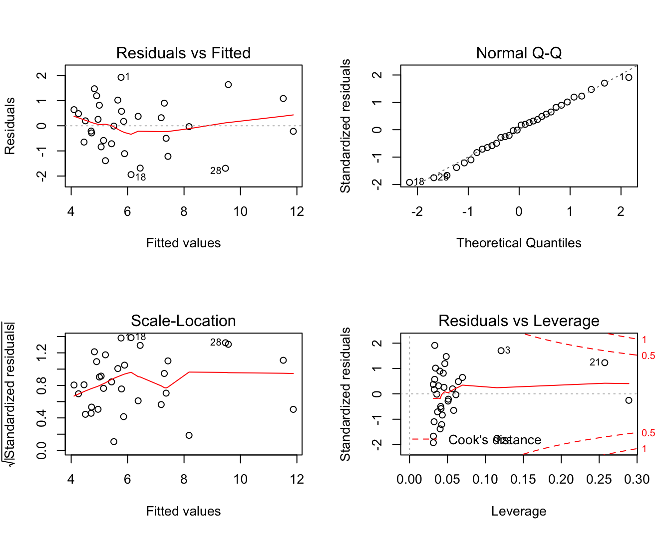
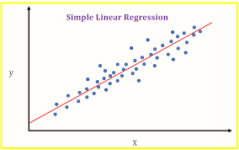

Te ugblik
Assumpties regressie
Meervoudige regressieanalyse

Slide 3
Te. ugblik

Slide 4

Correlaties
Op één na vinden we alle correlaties vermoedelijk ook in de populatie terug.
Wie meer faalangst heeft, is wel meer geïnteresseerd in statistiek (in de steekproef).
De sterkste samenhang is deze tussen “Resultaat” en “Autonome motivatie”.
Welke conclusie
is FOUT?
> library(ggplot2) #toppakket om te plotten
> library(GGally) #pakket nodig om deze plot te maken
> StatB_cor_data <- StatistiekB[, c(4:8)]
> ggcorr(StatB_cor_data)

Slide 5
egressie
> Model1 <- lm(Resultaat ~ Autonome_mot, data = StatistiekB)
> summary(Model1)
Call:
lm(formula = Resultaat ~ Autonome_mot, data = StatistiekB)
Residuals:
Min 1Q Median 3Q Max
-3.3142 -0.7346 -0.0244 0.7036 3.4245
Coefficients:
Estimate Std. Error t value Pr(>|t|)
(Intercept) 2.345113 0.275843 8.502 3.43e-16 ***
Autonome_mot 0.144893 0.004531 31.979 < 2e-16 ***
---
Signif. codes: 0 ‘***’ 0.001 ‘**’ 0.01 ‘*’ 0.05 ‘.’ 0.1 ‘ ’ 1
Residual standard error: 1.006 on 414 degrees of freedom
(84 observations deleted due to missingness)
Multiple R-squared: 0.7118, Adjusted R-squared: 0.7111
F-statistic: 1023 on 1 and 414 DF, p-value: < 2.2e-16
Wat rapporteren?
Hoe interpreteren?

Slide 6
egressie
> Model1 <- lm(Resultaat ~ Autonome_mot, data = StatistiekB)
> summary(Model1)
Call:
lm(formula = Resultaat ~ Autonome_mot, data = StatistiekB)
Residuals:
Min 1Q Median 3Q Max
-3.3142 -0.7346 -0.0244 0.7036 3.4245
Coefficients:
Estimate Std. Error t value Pr(>|t|)
(Intercept) 2.345113 0.275843 8.502 3.43e-16 ***
Autonome_mot 0.144893 0.004531 31.979 < 2e-16 ***
---
Signif. codes: 0 ‘***’ 0.001 ‘**’ 0.01 ‘*’ 0.05 ‘.’ 0.1 ‘ ’ 1
Residual standard error: 1.006 on 414 degrees of freedom
(84 observations deleted due to missingness)
Multiple R-squared: 0.7118, Adjusted R-squared: 0.7111
F-statistic: 1023 on 1 and 414 DF, p-value: < 2.2e-16
Wat rapporteren?
Hoe interpreteren?

Slide 7
Assumpties regressieanalyse

Slide 8
Waarom lineair?
Empirisch vaak voorkomend
Spaarzaam
Theorie zegt meestal weinig over mogelijke vorm van niet-lineaire verbanden

Slide 9
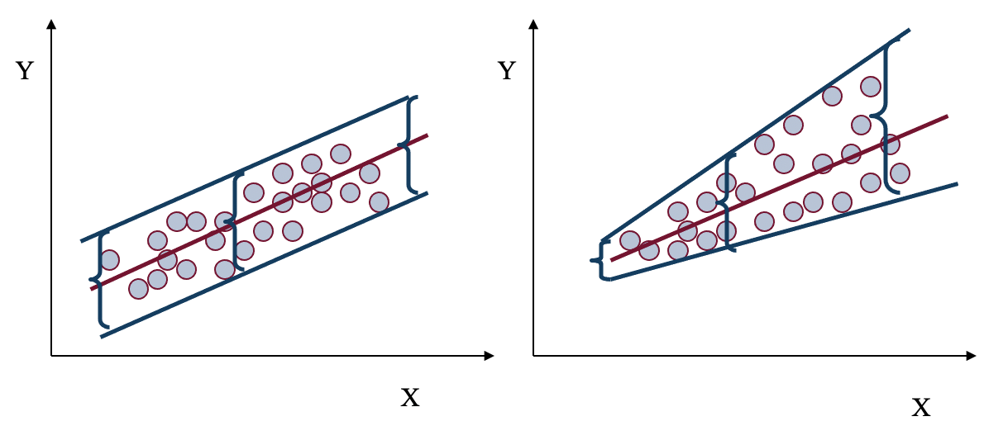


Homoscedasticiteit
Variantie in Y is constant en bijgevolg NIET afhankelijk van X

Slide 10
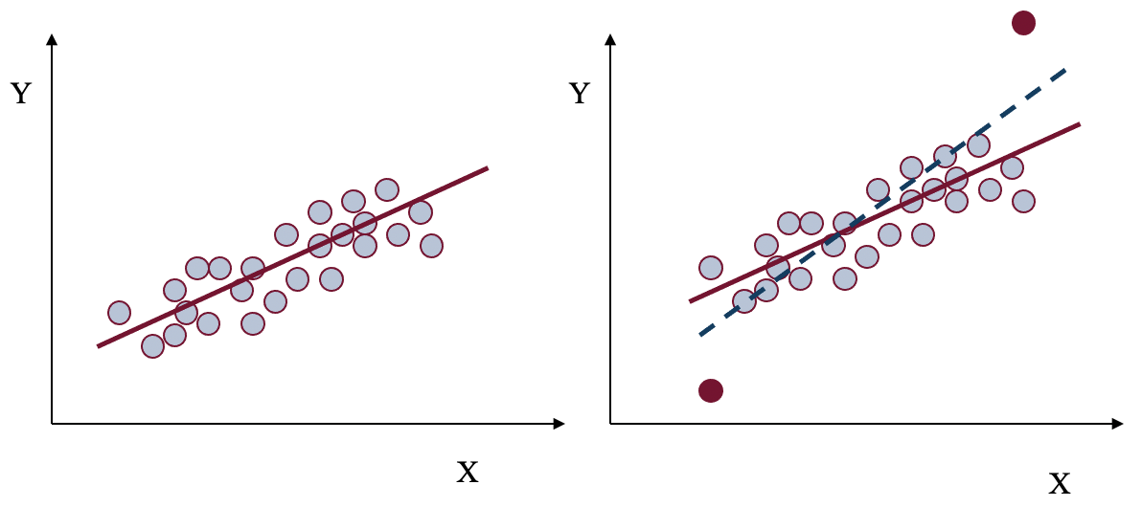
Geen outliers

Slide 11
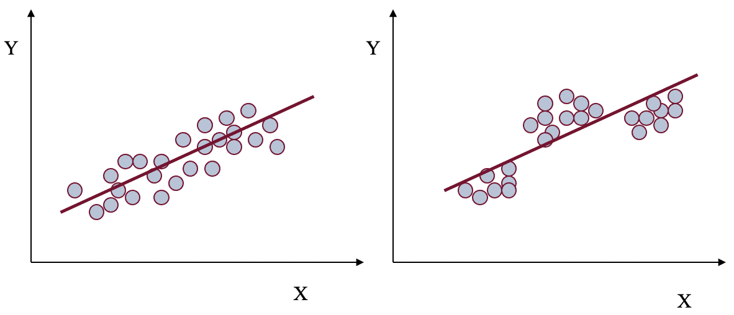
Geen clustering

Slide 12
Hoe cont oleren?
Verschillende grafische weergaven:
  Standaardgrafieken uit R
  “Gepersonaliseerde” grafieken via OLP2 functies

Slide 13
Standaardgrafieken uit R
> par(mfrow = c(2,2))
> plot(Model1)

Slide 14
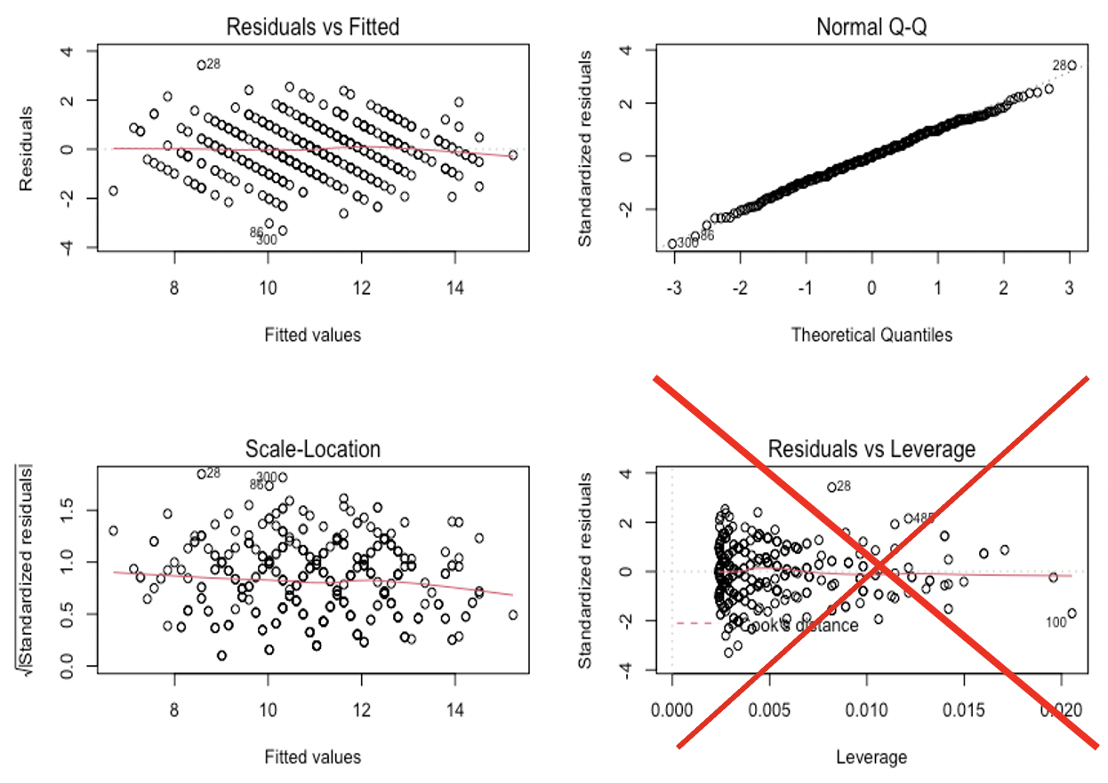
Residuele vs geschatte waarden
Verticale spreiding constant?
  Homoscedasticiteit
Rode lijn horizontaal recht?
  Geen clustering
  Lineariteit
Outliers kan je reeds identificeren

Slide 15
Scale-location plot
Homoscedasticiteit?
Rode lijn geeft relatie weer tussen
variantie in errortermen en geschatte
waarden
  rode lijn moet horizontaal lopen

Slide 16
QQ-plot
Residuelen normaal verdeeld?
  punten moeten allemaal (min of meer)
  op de lijn liggen…

Slide 17
Twee maten om outliers te evalueren?
Studentized residuals:
  Absolute waarde > 2: "extreme" outliers
Cook’s distance (D_{i}):
  Referentiewaarde is 4 / (n – p – 1)
  D_{i} > referentiewaarde: geeft sterke invloed van observatie-eenheid i op
  parameterschattingen aan
(Noot: bij zeer grote datasets wordt 0,5 ook soms als referentiewaarde voorgesteld)

Slide 18
Interactieve grafieken uit OLP2 functies
> residuals_plot(Model1) > cooks_plot(Model1)

Slide 19
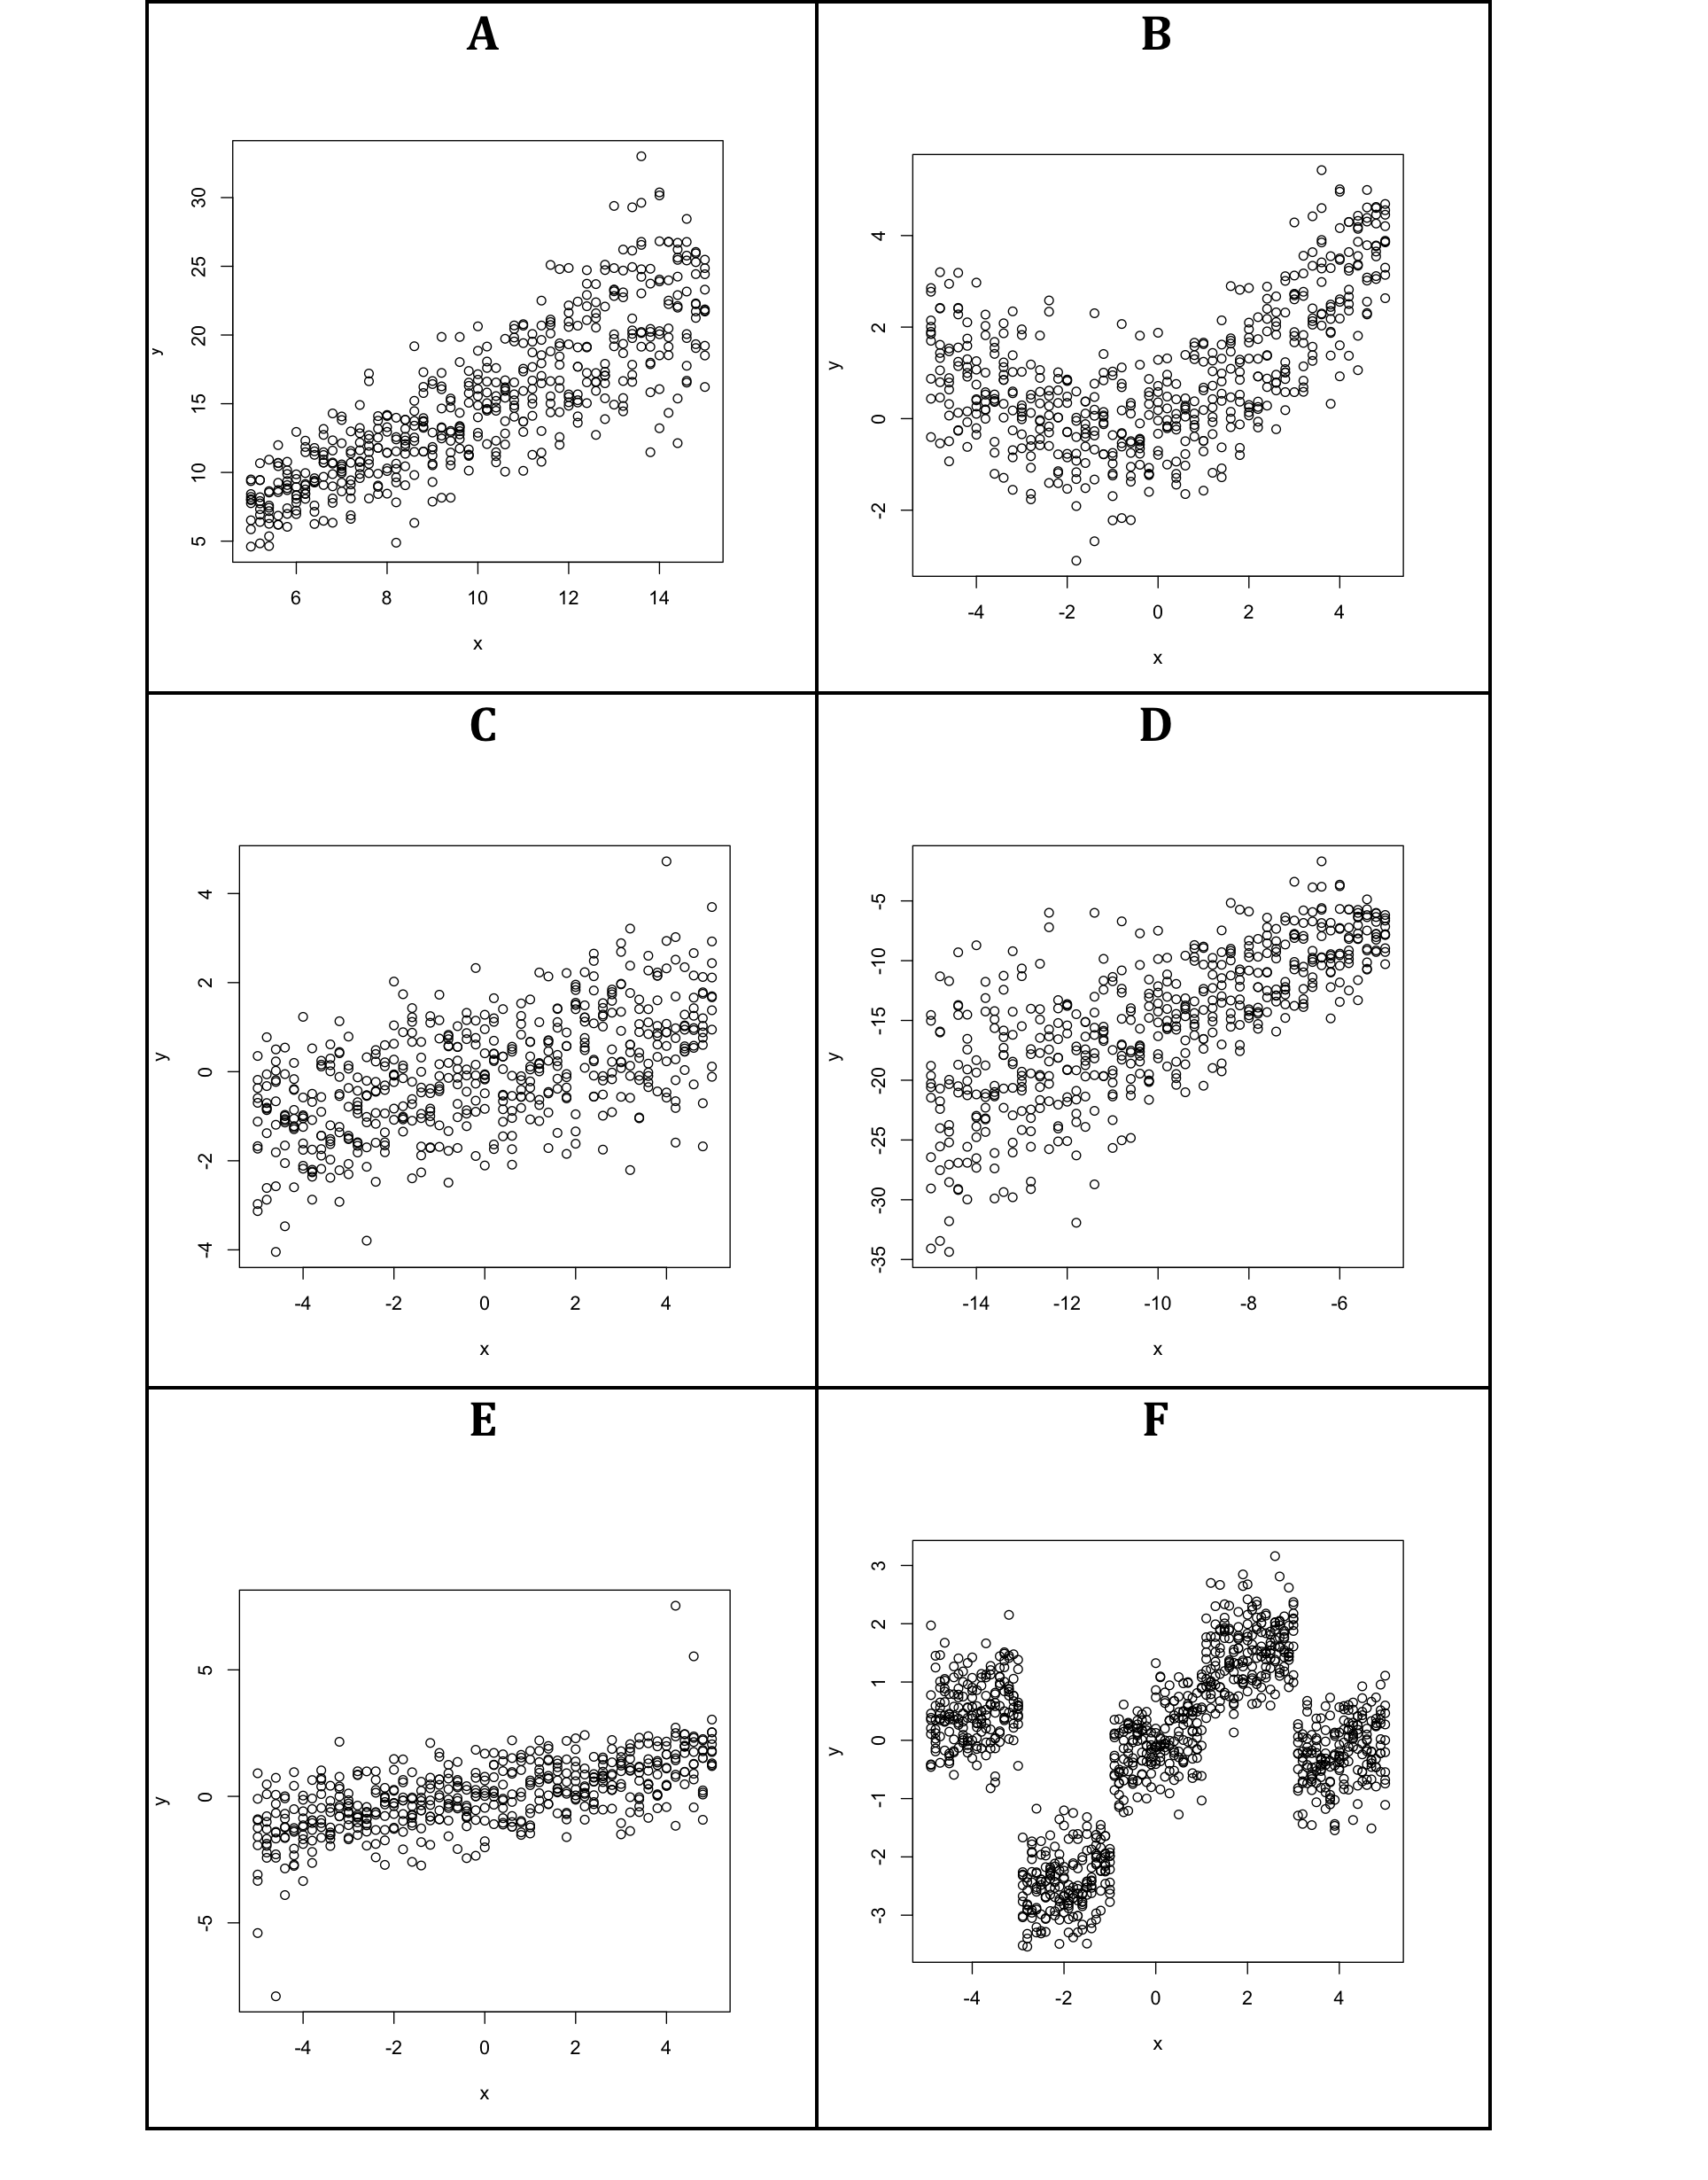
Andere assumpties?
Lineariteit
Homoscedasticiteit
Geen outliers
Geen ‘clustering’
Errortermen normaal verdeeld
Alle relevante onafhankelijke variabelen
in model?

Slide 20
Meervoudige regressieanalyse

Slide 21
Een voorbeeld
Heeft autonome motivatie (‘Autonome_mot’) een invloed op resultaten statistiek (‘Resultaat’), na rekening te houden met interesse (‘Interesse’)?
Autonome motivatie
Statistiekscore
Interesse

Slide 22
Enkelvoudige regressie - visueel
> plot(Resultaat ~ Autonome_mot, data=StatistiekB)
> abline(reg=Model1, col="red")
2D scatterplot met regressielijn

Slide 23
Meervoudige regressie - visueel
> library(scatterplot3d)
> scatterplot3d(StatistiekB$Resultaat ~ StatistiekB$Autonome_mot + StatistiekB$Interesse,
xlab = "Autonome motivatie", ylab = "Resultaat", zlab = "Interesse",
color = ”red", pch = 16)
3D scatterplot met regressievlak
(Max. 2 onafhankelijke variabelen)

Slide 24
Meervoudige regressie - formule
Intercept: verwachte waarde voor iemand die 0 scoort op alle onafhankelijke
variabelen
Hellingsgraad 1: effect van X1 (ongeacht X2)
Hellingsgraad 2: effect van X2 (ongeacht X1)
Bv. resultaat
statistiek
Bv. autonome
motivatie
Bv. interesse
CONDITIONEEL OP X2

Slide 25
egressie
> Model2 <- lm(Resultaat ~ Autonome_mot + Interesse, data = StatistiekB)
> summary(Model2)
Call:
lm(formula = Resultaat ~ Autonome_mot + Interesse, data = StatistiekB)
Residuals:
Min 1Q Median 3Q Max
-3.3432 -0.7286 0.0589 0.7828 3.3998
Coefficients:
Estimate Std. Error t value Pr(>|t|)
(Intercept) 2.335852 0.776402 3.009 0.00281 **
Autonome_mot 0.144651 0.005164 28.013 < 2e-16 ***
Interesse 0.080726 0.013026 0.056 0.95558
---
Signif. codes: 0 ‘***’ 0.001 ‘**’ 0.01 ‘*’ 0.05 ‘.’ 0.1 ‘ ’ 1
Residual standard error: 1.012 on 354 degrees of freedom
(143 observations deleted due to missingness)
Multiple R-squared: 0.702, Adjusted R-squared: 0.7004
F-statistic: 417 on 2 and 354 DF, p-value: < 2.2e-16

Slide 26

Voorspellen!
> Model2 <- lm(Resultaat ~ Autonome_mot + Interesse, data = StatistiekB)
> summary(Model2)
Call:
lm(formula = Resultaat ~ Autonome_mot + Interesse, data = StatistiekB)
Residuals:
Min 1Q Median 3Q Max
-3.3432 -0.7286 0.0589 0.7828 3.3998
Coefficients:
Estimate Std. Error t value Pr(>|t|)
(Intercept) 2.335852 0.776402 3.009 0.00281 **
Autonome_mot 0.144651 0.005164 28.013 < 2e-16 ***
Interesse 0.080726 0.013026 0.056 0.95558
---
Signif. codes: 0 ‘***’ 0.001 ‘**’ 0.01 ‘*’ 0.05 ‘.’ 0.1 ‘ ’ 1
Voorspelde score voor iemand die 4 punten hoger scoort op ‘Autonome_mot’ en 6 punten hoger scoort op ‘Interesse’:
in de steekproef?
in de populatie?
$$Resultaat(steekproef)=2,34+0,14∗X_Autonome_mot+0,08∗X_Interesse$$
$$Resultaat(populatie)=2,34+0,14∗X_Autonome_mot+0∗X_Interesse$$

Slide 27
Voorspellen!
> Model2 <- lm(Resultaat ~ Autonome_mot + Interesse, data = StatistiekB)
> summary(Model2)
Call:
lm(formula = Resultaat ~ Autonome_mot + Interesse, data = StatistiekB)
Residuals:
Min 1Q Median 3Q Max
-3.3432 -0.7286 0.0589 0.7828 3.3998
Coefficients:
Estimate Std. Error t value Pr(>|t|)
(Intercept) 2.335852 0.776402 3.009 0.00281 **
Autonome_mot 0.144651 0.005164 28.013 < 2e-16 ***
Interesse 0.080726 0.013026 0.056 0.95558
---
Signif. codes: 0 ‘***’ 0.001 ‘**’ 0.01 ‘*’ 0.05 ‘.’ 0.1 ‘ ’ 1
Voorspelde score voor iemand die 4 punten hoger scoort op ‘Autonome_mot’ en 6 punten hoger scoort op ‘Interesse’:
in de steekproef? 2.34 + 4*0.14 + 6*0.08 = 3.38
in de populatie? 2.34 + 4*0.14 + 6*0 = 2.90
$$Resultaat(steekproef)=2,34+0,14∗X_Autonome_mot+0,08∗X_Interesse$$
$$Resultaat(populatie)=2,34+0,14∗X_Autonome_mot+0∗X_Interesse$$

Slide 28

Meervoudige regressie – extra assumptie
(Multi)collineariteit:
  te sterke samenhang tussen onafhankelijke variabelen
REDEN: betrouwbaarheid schattingen regressiecoëfficiënten en significantietoetsen
  Oplossing: VIF (Variance Inflation Factor)
  $\sqrt{VIF}$: hoeveel keer groter de standaardfout voor de schatting van de hellingsgraad is
  indien er geen correlatie is met de andere onafhankelijke variabelen
  Interpreteren:
  VIF > 5 = alarm
  VIF > 10 = probleem

Slide 29
VIF in R
> library(car)
> vif(Model2)
Autonome_mot Interesse
1.038966 1.061855

Slide 30
Het ene model is het andere niet…
Hoe bepalen welke voorspellers je in je model opneemt?
  Theorie!
  Denk- en discussiewerk
Welk model is beter?
  Geeft complexer model in verhouding een betere voorspelling?
  Anders gezegd…Is de predictiefout voor complexer model significant kleiner?
Autonome motivatie
Interesse
Statistiekscore
Faalangst

Slide 31
Modellen vergelijken in R
anova(Model1, Model2,…):
  onbeperkt aantal modellen vergelijken
  gelijk aantal observatie-eenheden (respondenten)
In R: subset met enkel geldige waarnemingen voor alle gebruikte variabelen:
> StatistiekB2 <- na.omit(StatistiekB[c("Resultaat", "Autonome_mot",
+ "Interesse", "Faalangst")])

Slide 32
Modellen vergelijken in R
> Model2 <- lm(Resultaat ~ Autonome_mot + Interesse,
+ data = StatistiekB2)
> Model3 <- lm(Resultaat ~ Autonome_mot + Interesse + Faalangst,
+ data = StatistiekB2)
> anova(Model2, Model3)
Analysis of Variance Table
Model 1: Resultaat ~ Autonome_mot + Interesse
Model 2: Resultaat ~ Autonome_mot + Interesse + Faalangst
Res.Df RSS Df Sum of Sq F Pr(>F)
1 304 311.05
2 303 309.76 1 1.2942 1.2659 0.2614

Slide 33
Meervoudige regressieanalyse samengevat…
Modellen vergelijken
Beste model
Assumpties beste model
Intercept + slopes (en stat. sign.)
Model fit (R²) (en stat. sign.)
(Visualisatie a.d.h.v. scatterplot met regressielijn ifv OV)

Slide 34
Huiswerk
Hoofdstuk rond regressieanalyse als Lingua Franca doornemen
Script!
ZSO 7

Slide 35


